Slide 1
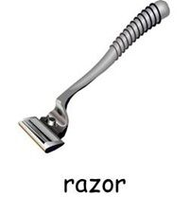
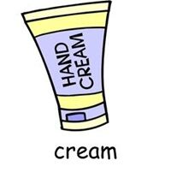
le rasoir
Beauty and bathroom – Beauté et bain
crème à rasé
l’après rasage
le déodorant
le rouge à lèvres
le parfum
le fond de teint
l’ombre à paupières
l’eye-liner/crayon pour les yeux
la crème
le vernis à ongles
l’assainisseur d’air
© www.SaveTeachersSundays.com 2015
(Images © www.clipart.com or www.clker.com 2015)

